Slide 1

FIRMES EN LA ROCA
ENCUENTRO DEPARTAMENTAL SIN FILTROS
TARIJA 12 DE JULIO 2026

Slide 2
EL PROCESO DE LA EDIFICACION
En cambio, el que comunica mensajes proféticos, lo hace para edificación de la comunidad, y la anima y consuela. 1 CORINTIOS 14:3
24Cualquiera, pues, que me oye estas palabras, y las hace, le compararé a un hombre prudente, que edificó su casa sobre la roca. 25Descendió lluvia, y vinieron ríos, y soplaron vientos, y golpearon contra aquella casa; y no cayó, porque estaba fundada sobre la roca. 26Pero cualquiera que me oye estas palabras y no las hace, le compararé a un hombre insensato, que edificó su casa sobre la arena; 27y descendió lluvia, y vinieron ríos, y soplaron vientos, y dieron con ímpetu contra aquella casa; y cayó, y fue grande su ruina. MATEO 7;24-27
FIRMES EN LA ROCA

Slide 3
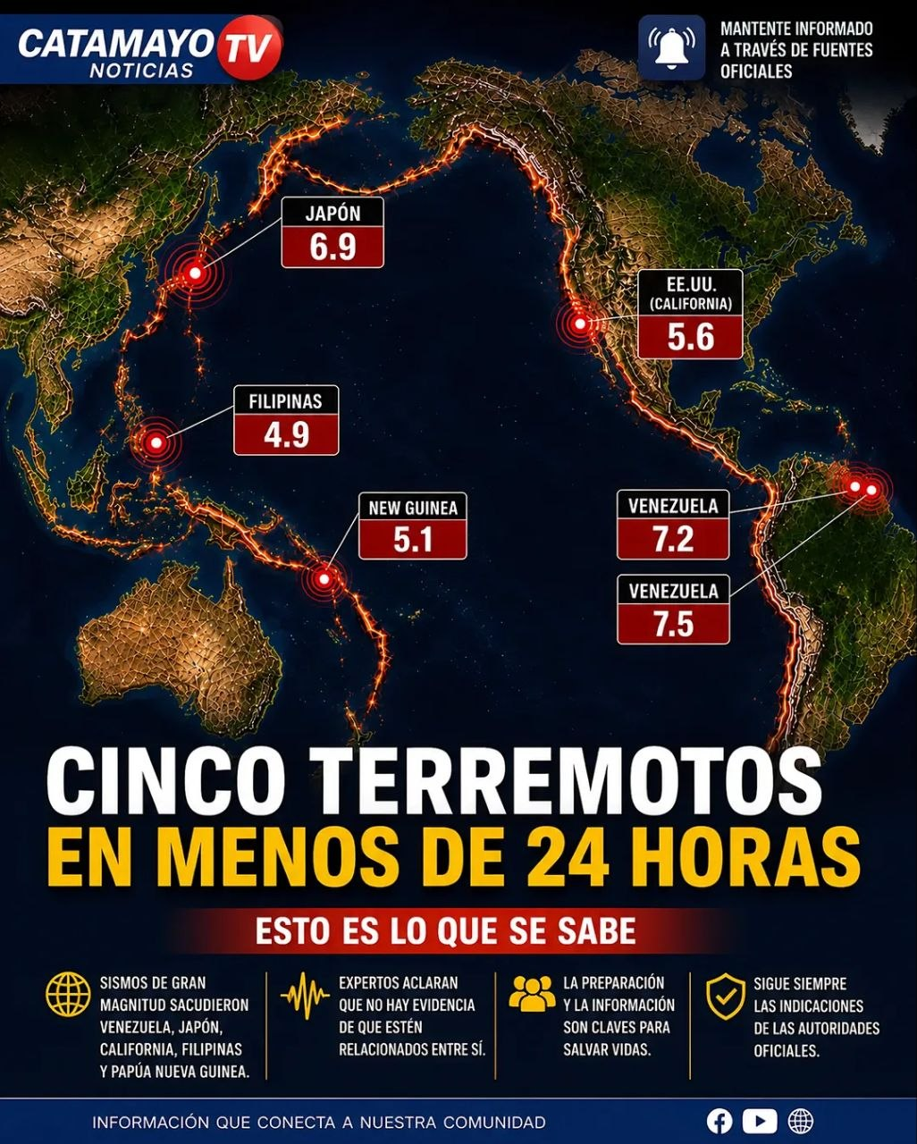
CLARO EJEMPLO DE EDIFICAR BIEN
FIRMES EN LA ROCA

Slide 4
RESULTADOS DE LA EDIFICACION
FIRMES EN LA ROCA

Slide 5
LA IMPORTANCIA DE EDIFICAR EN LA ROCA
FIRMES EN LA ROCA
12a fin de perfeccionar a los santos para la obra del ministerio, para la edificación del cuerpo de Cristo, EFECIOS 4 ;12
1.- PERFECCIONAR …… MEJORAR…..AYUDAR …..COADYUBAR …..ENTRENAR
2.- EDIFICACION ….. ENCONTRAR EL SENTIDO DE SERVICIO Y PROPOSITO EN SU OBRA…O LUGR DE DESARROLLO

Slide 6

PROVECHO DE LA EDIFICACION
FIRMES EN LA ROCA
individualmente
32Y ahora, hermanos, os encomiendo a Dios, y a la palabra de su gracia, que tiene poder para sobreedificaros y daros herencia con todos los santificados.

Slide 7
Colectivamente
4El que habla en lengua extraña, a sí mismo se edifica; pero el que profetiza, edifica a la iglesia.
12Así también vosotros; pues que anheláis dones espirituales, procurad abundar en ellos para edificación de la iglesia.
19pero en la iglesia prefiero hablar cinco palabras con mi entendimiento, para enseñar también a otros, que diez mil palabras en lengua desconocida. 1 CORINTIOS 14; 4,12,19
FIRMES EN LA ROCA

Slide 8
corporativamente EfESIOS 4.16
16de quien todo el cuerpo, bien concertado y unido entre sí por todas las coyunturas que se ayudan mutuamente, según la actividad propia de cada miembro, recibe su crecimiento para ir edificándose en amor.
FIRMES EN LA ROCA

Slide 9
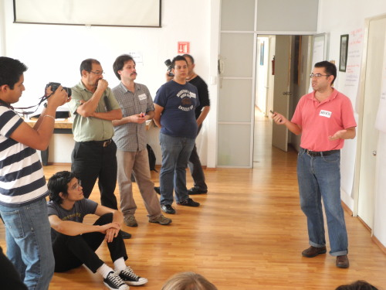
3 Las provisiones para la edificación:
FIRMES EN LA ROCA
Dones a los hombres EfESIOS 4.11
11Y él mismo constituyó a unos, apóstoles; a otros, profetas; a otros, evangelistas; a otros, pastores y maestros,

Slide 10

dones espirituales 1 Co 14.1
FIRMES EN LA ROCA
1Seguid el amor; y procurad los dones espirituales, pero sobre todo que profeticéis.

